Slide 1
先人一步，抢滩登陆
永不言退 我们是最好的团队
WE HAVE MADE GREAT ACHIEVEMENTS
“课工场杯”第一届全国IT精英挑战赛
赋能高薪 点亮未来

Slide 2
目录
CONTENTS
01.
团队介绍
02.
项目介绍
03.
文档介绍

Slide 3
01
团队介绍

Slide 4
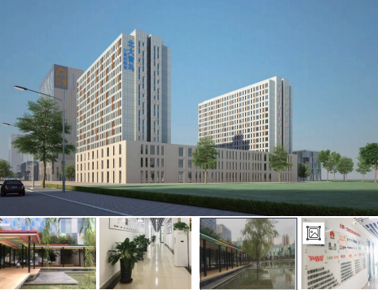
中心介绍
课工场蚌埠一元中心
课工场蚌埠一元校区位于合肥市政府投资的创智天地高科技产业园，这里科技型企业密布，环境优美，交通便利，生活配套设施完善。是安徽省软硬件条件最好、规模最大的IT培训机构之一。
蚌埠一元校区已与安徽省30多所院校建立了合作关系，同时为国内主流的近百家IT、互联网知名企业输入了大批人才，学员专业对口就业率99.6%，受到学生、家长、高校和用人单位的广泛好评和信任。
请把图片修改为中心照片，要求有课工场LOGO

Slide 5
团队成员
David.w
王凯
lINVKEY
前端成员
负责项目统筹，前端框架搭建，交互逻辑的设计和编写
前端成员
负责页面设计，组件编写，测试
后端成员
负责爬取清洗数据，搭建网络接口

Slide 6
指导老师
李文才
前端讲师
个人简介：资深WEB前端工程师、UI设计师，从事web交互工作7年以上，对UI设计以及javascript、jquery、vuejs等有大量项目经验，曾任安徽谷道科技web交互工程师。 参与项目：安徽电信、安徽科技学院、合肥移动、江淮汽车、德力西股份、迎驾集团、华星化工、老乡鸡、亳州市政府项目。 注重引导学生和培养学生的动手能力，帮助学生构建知识体系。

Slide 7
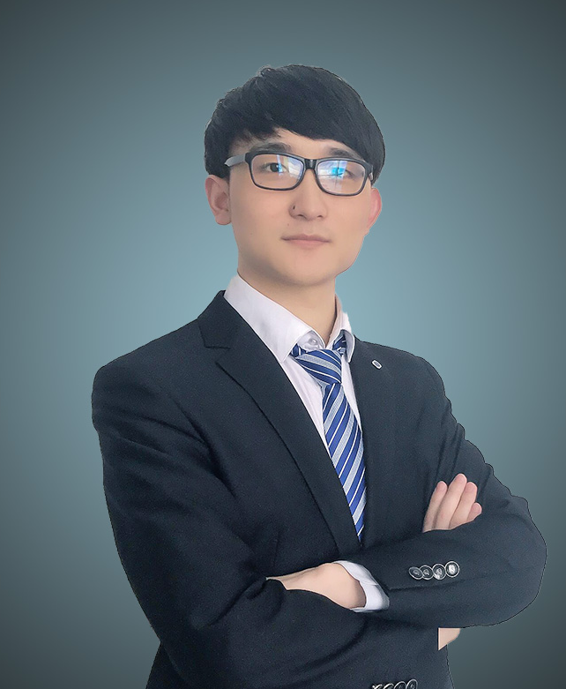
指导老师
方俊杰
Java讲师
个人简介：3年JAVA企业级开发经验。2年IT培训经验。在企业研发一线担任过高级开发工程师等职位。在JavaEE领域和云计算领域有深入的研究。熟练运用Spring,SpringMVC,Struts2,Hibernate,MyBatis等JAVA主流框架进行企业级项目以及高性能高并发电商项目研发。熟悉OpenStack等云计算平台，以及云计算管理平台的研发。 授课风格： 讲课深入浅出，化难为简。知识点讲解深入，容易理解。善于与学员沟通，能够了解学生的想法，并且实现因材施教。

Slide 8
02
项目介绍

Slide 9
新冠疫情数据可视化
项目背景
项目需求
项目架构
新冠肺炎疫情是今年影响力极大的社会事件，国内外疫情数据非常有必要抓取展示和分析
通过爬取官方疫情数据，搭建数据库保存数据，搭建前台页面展示出疫情数据，并图表化示例
项目前端的架构采用vue框架，以及echarts图形化展示插件库,后端的架构SpringBoot+MyBatis，主要是获取全国和全球的疫情数据
使用技术
项目亮点
技术架构/设计思想
前端框架采用Vue全家桶,echarts，websocket
后端采用jsoup爬虫技术，Mysql数据库
能时时获取最新疫情数据，动态展示在项目页面中，图表化展示非常直观明了，包含中国各省份疫情数据和世界各国家疫情数据，并已上线
前后端分离设计
MVC
MVVM

Slide 10
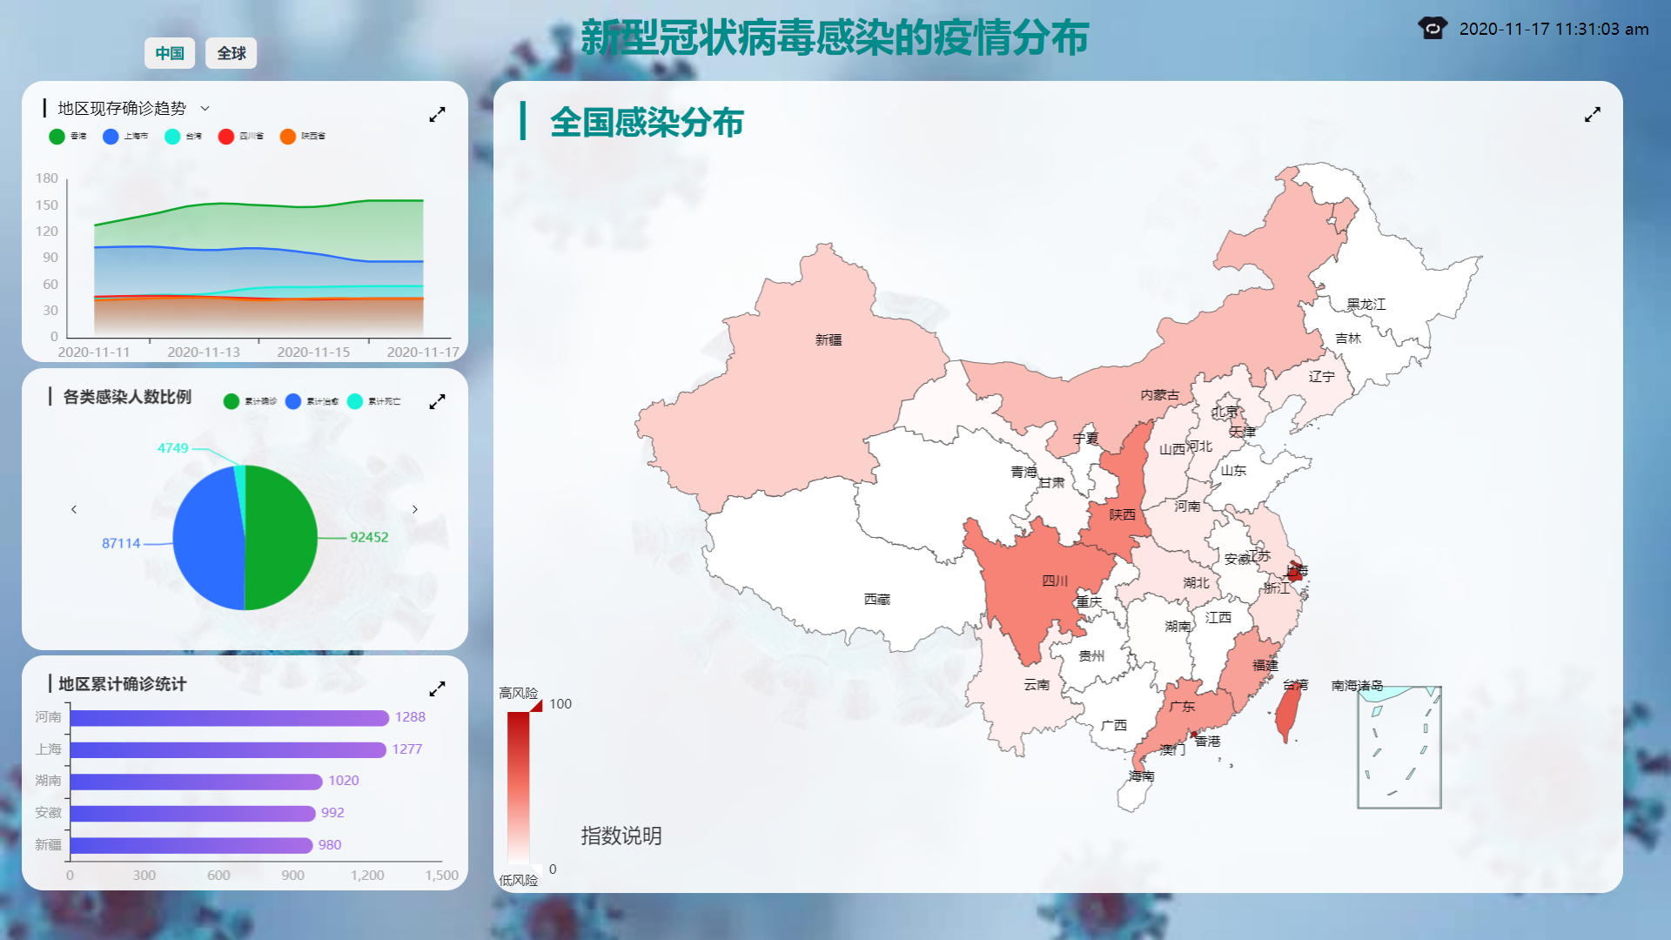
项目效果演示

Slide 11
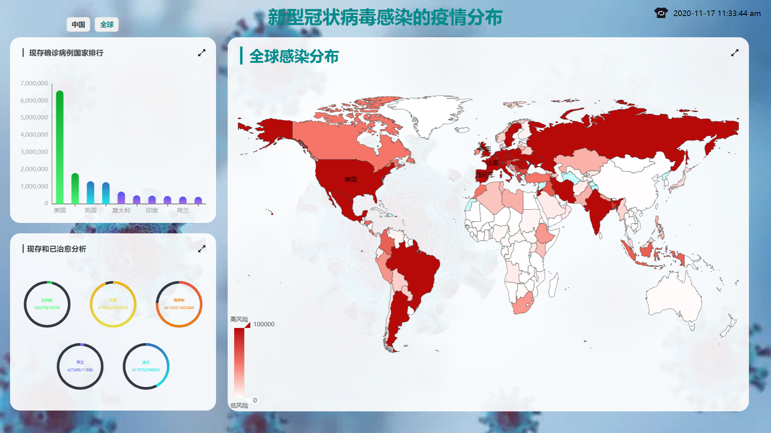
项目效果演示

Slide 12
03
文档介绍

Slide 13
提交文档内容介绍
项目可行性研究：新冠肺炎疫情的大数据可视化项目，是为了囊括全球的相关数据，
由后端进行数据爬取，整合以及提供对接端口，前端负责清晰明了的将数据通过多元化
的方式展现出来。页面中的地区切换使用了Vue中的路由跳转，图表的绘制主要使用了Echarts技术，先使用模拟数据将图表绘制，然后调用后端接口实现实时抓取数据以达到
图表的实时刷新。 项目需求分析软件设计：对于可视化界面的设计，本项目采用了左表右图的结构。
右边是可以切换的中国地图和世界地图，左边是根据右边的地区来展现其对应的数据。 项目文档还介绍了，前端的技术框架、主要代码，及其代码详细介绍；介绍了后
端框架，简介了获取数据的来源和流程。 最后，介绍了项目的前后端部署。如在线上访问，访问地址为：http://47.96.84.215:8999/#/china

Slide 14
THANK YOU FOR WATCHING
永不言退 我们是最好的团队
WE HAVE MADE GREAT ACHIEVEMENTS
“课工场杯”第一届全国IT精英挑战赛
赋能高薪 点亮未来

